Slide 1


Block Master

Slide 2
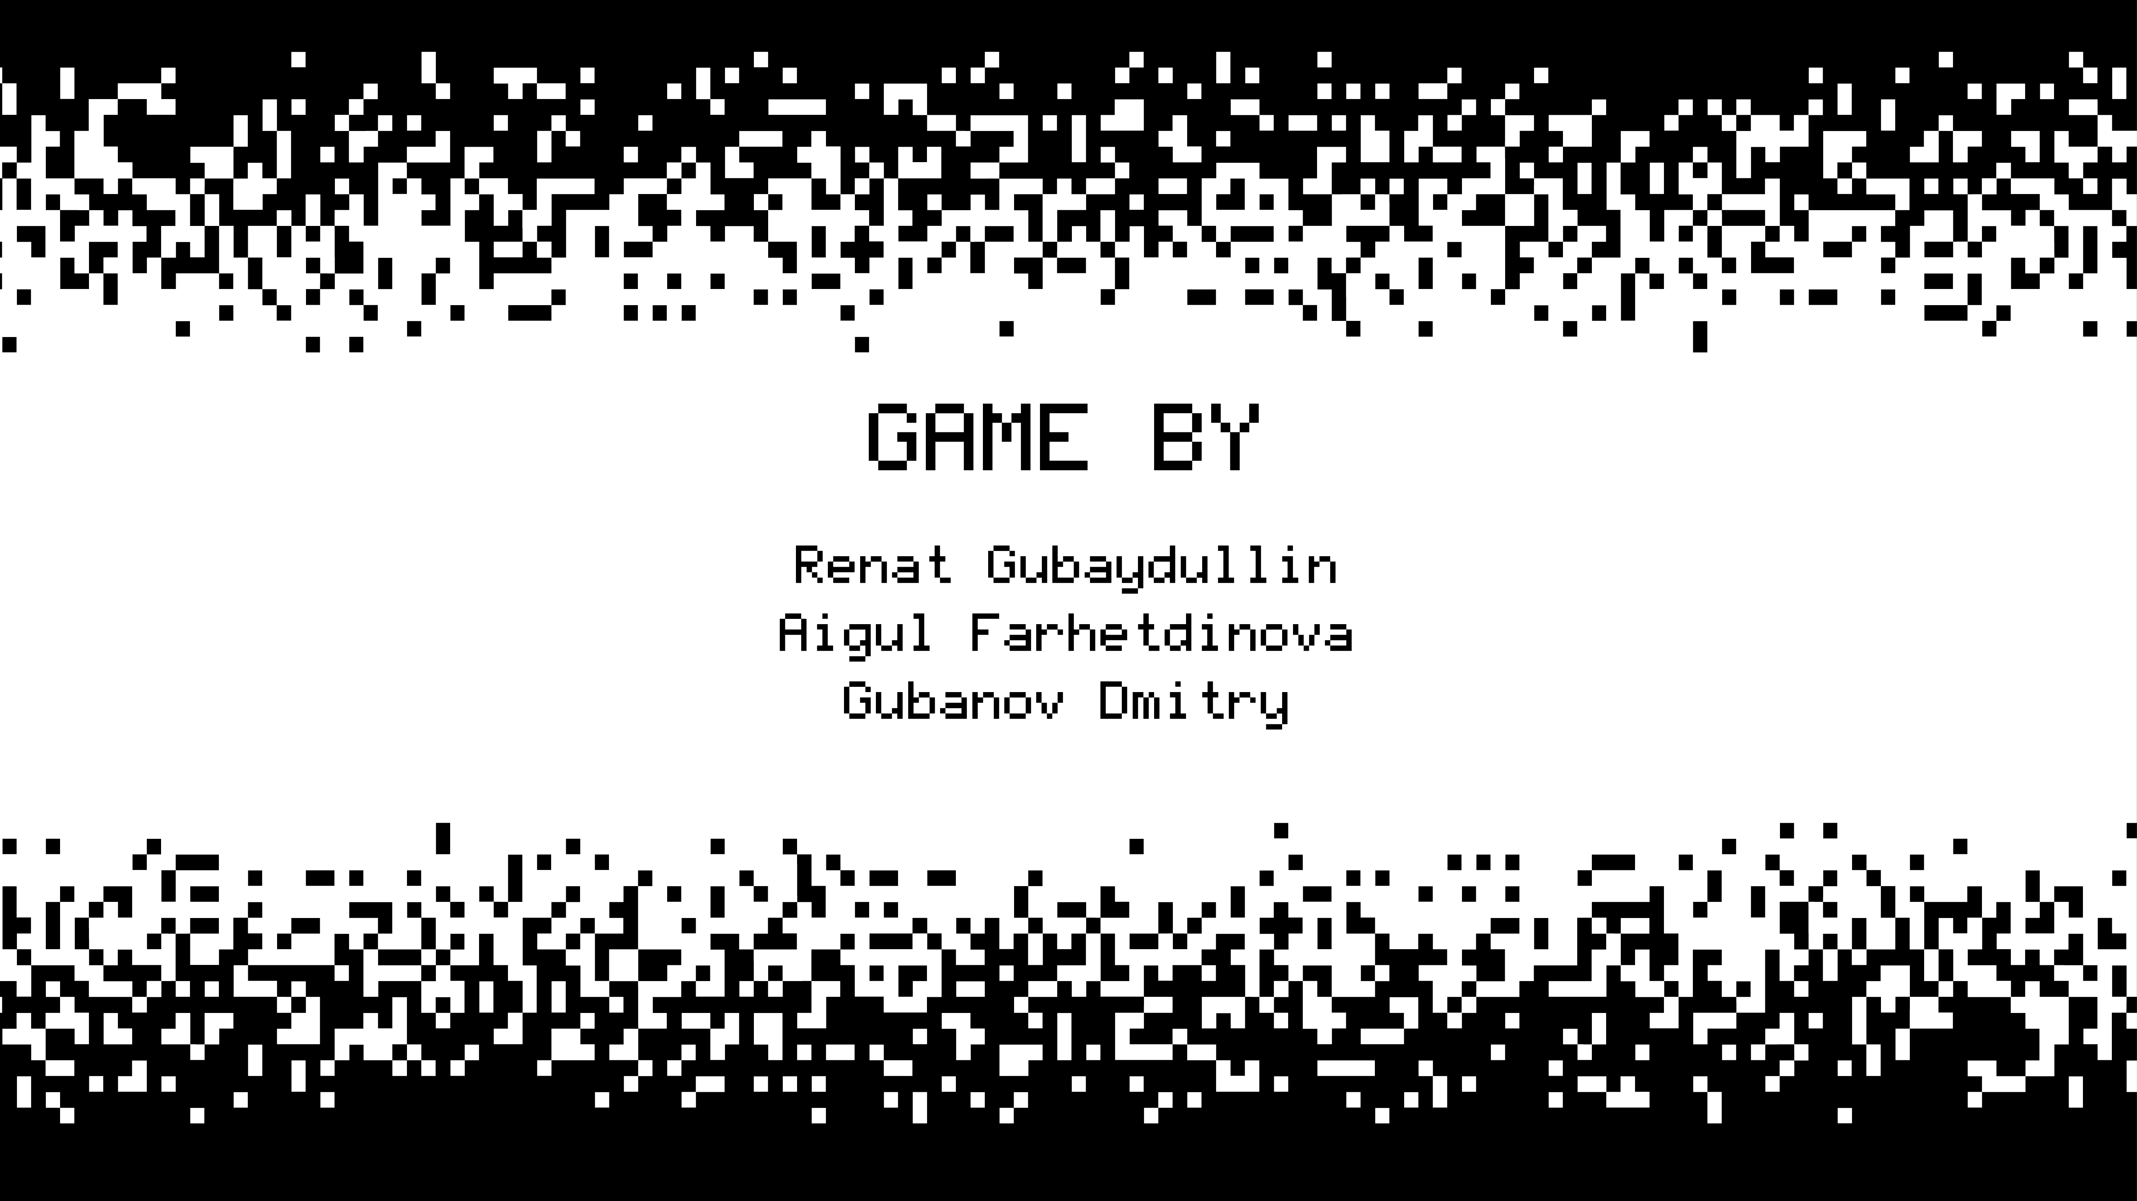

Slide 3
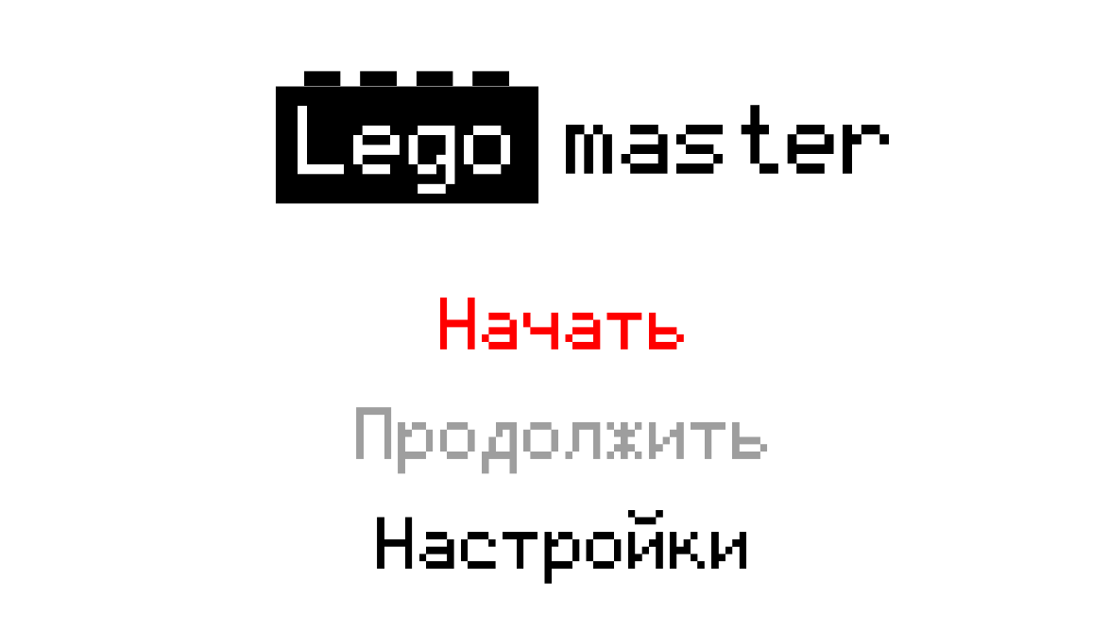


Slide 4

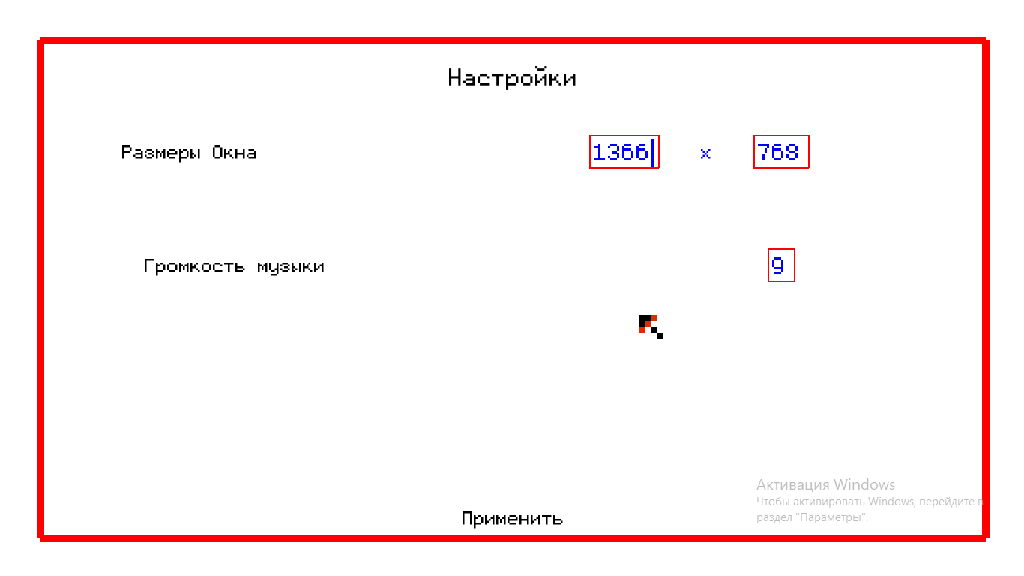
В настройках можно отрегулировать размеры окна и громкость музыки.

Slide 5

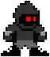
Игра в жанре платформер с элементами головоломки и шутера.
В игре будет доступно 3 уровня с разными локациями.
Передвижение игрока по 2D миру за счёт стрелочек.

Slide 6
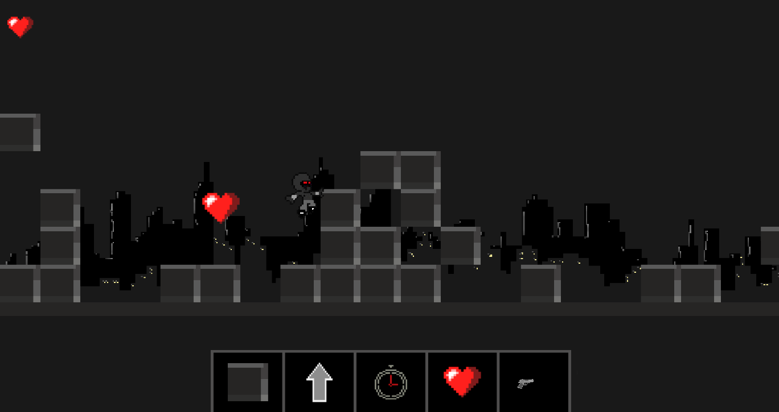
Игрок, перемещаясь по уровню, имеет доступ к инвентарю, расположенному снизу экрана.
Благодаря инвентарю герой может:
самостоятельно ставить блоки
увеличивать свой прыжок
прибавлять себе скорость
стрелять из пистолета и т.д.

Slide 7
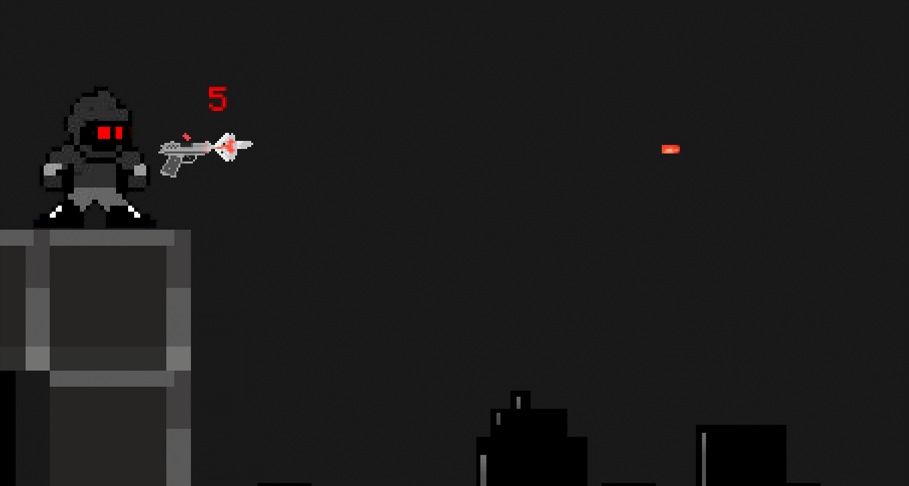
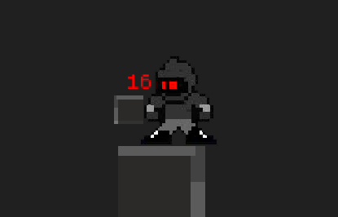
Каждый предмет из инвентаря имеет ограниченное количество.

Slide 8
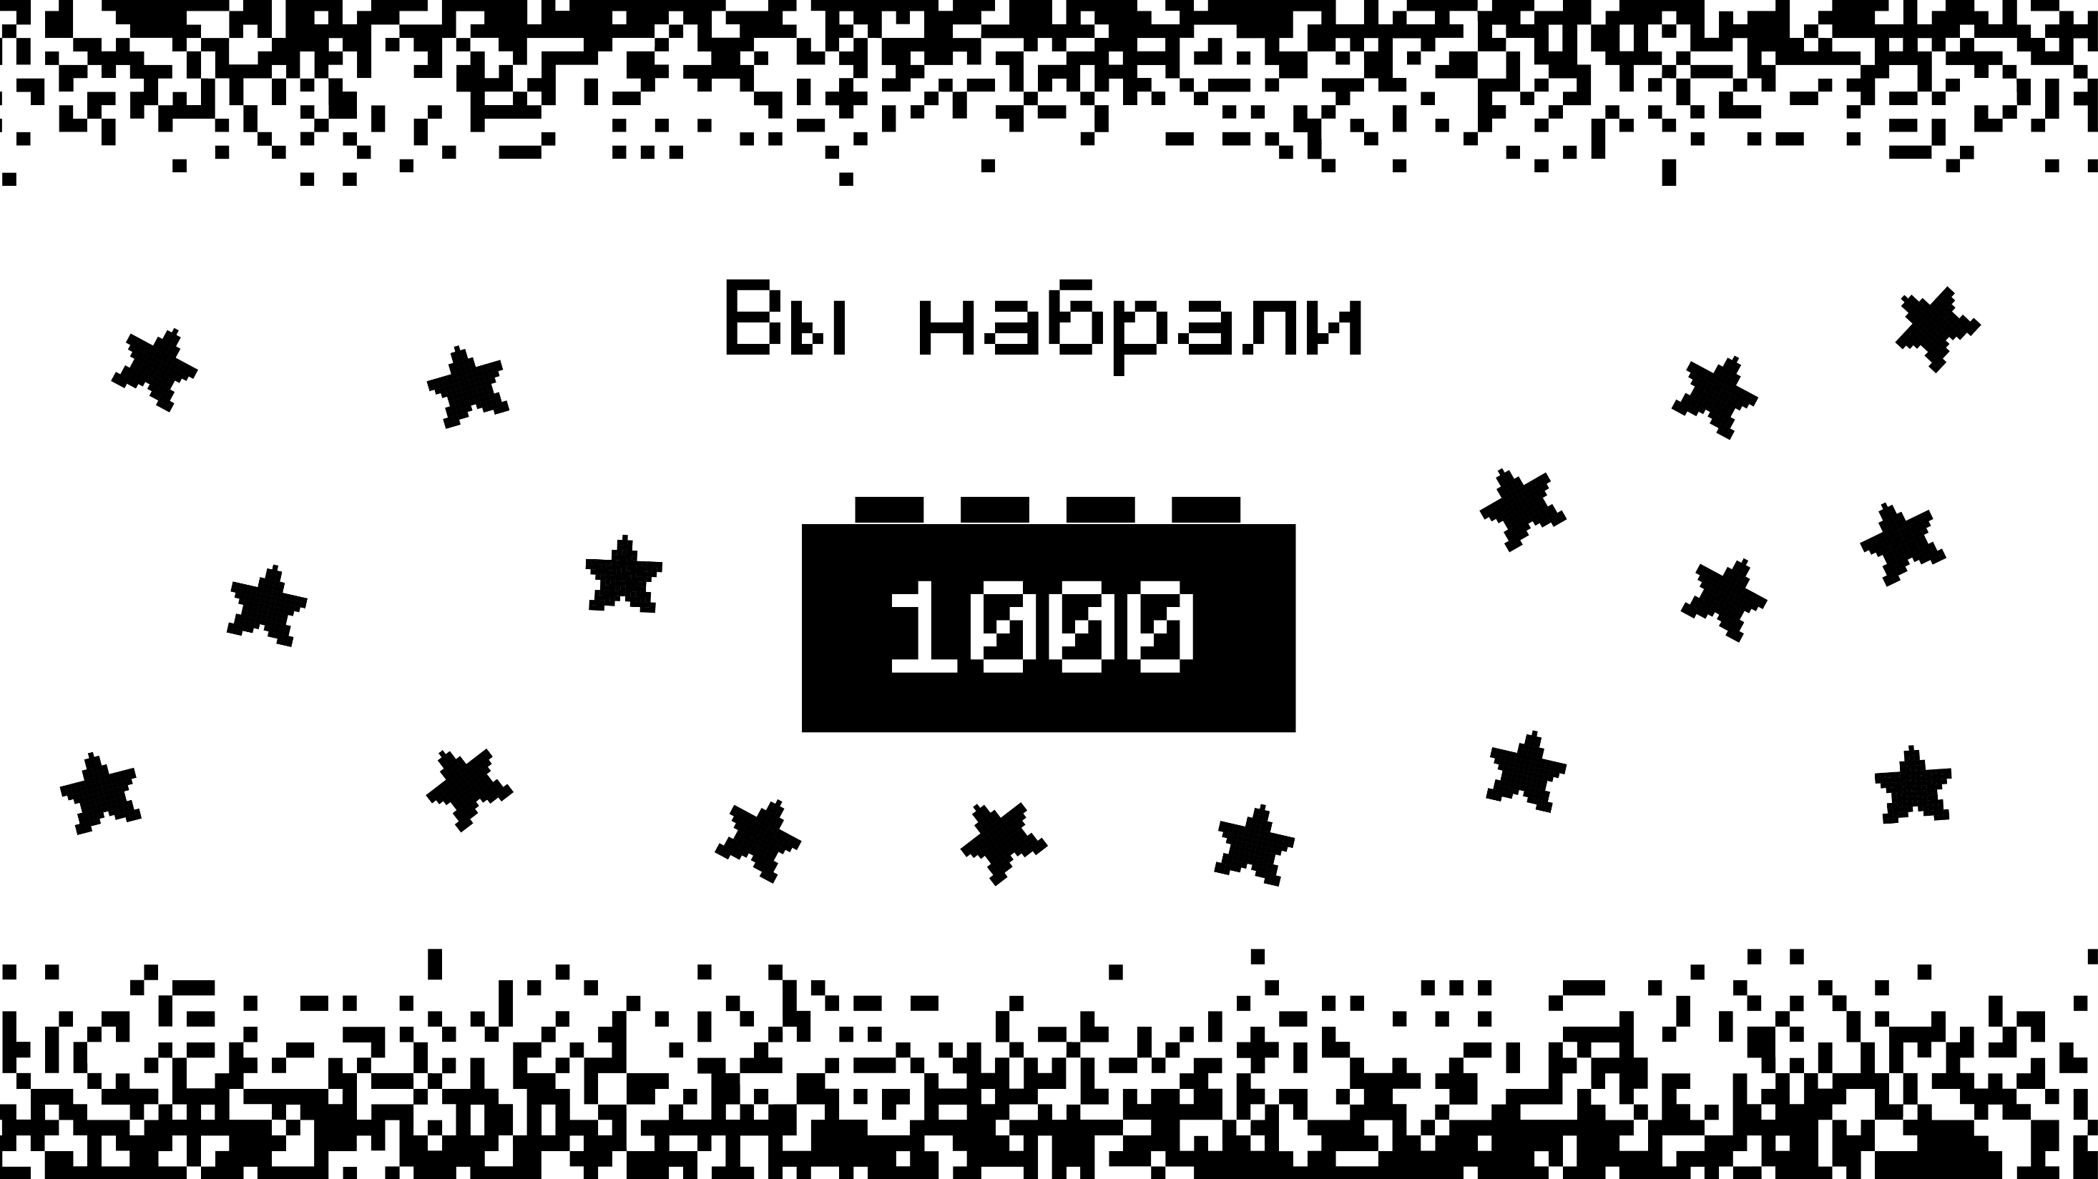

Slide 9


